Slide 1
项目十二 青藏旅游区
任务一 青藏旅游区概况
任务二 青海省
任务三 西藏自治区

Slide 2
职业知识目标：
掌握青藏旅游区的地理环境特点、旅游资源特征。
熟悉青藏旅游区主要的旅游城市与旅游景区的特色。
3.熟悉青藏旅游区主要的旅游线路。
职业能力目标：
1.能分析青藏旅游区地理环境与旅游资源的关系。
2.能依据青藏旅游区旅游资源的特点，设计有特色的青藏旅游区旅游线路。
3.能撰写青藏旅游区特色旅游景区的讲解词。
职业素质目标：
1.通过旅游线路的设计，培养学生学习的主动性，提高学生解决问题的能力。
2.通过景点的讲解，培养学生良好的语言表达能力。

Slide 3
任务一 青藏旅游区概况
一、自然地理环境
（一）高原“世界屋脊”
（三）复杂多样的自然景观
（二）独特的高原气候

Slide 4
二、人文地理环境
（一）宗教文化色彩浓郁
（二）民俗风情多姿多彩
（三）文化内涵深厚

Slide 5
三、旅游资源特点
（一）高原自然景观独特
（二）地热资源丰富
（三）神秘的宗教与古建筑

Slide 6
任务二 青海省
一、旅游概况
青海省为我国青藏高原上的重要省份之一，因境内有全国最大的内陆咸水湖──青海湖，而得省名。青海省位于青藏高原东北部，是长江、黄河、澜沧江的发源地，被誉为“江河源头”、“中华水塔”。

Slide 7
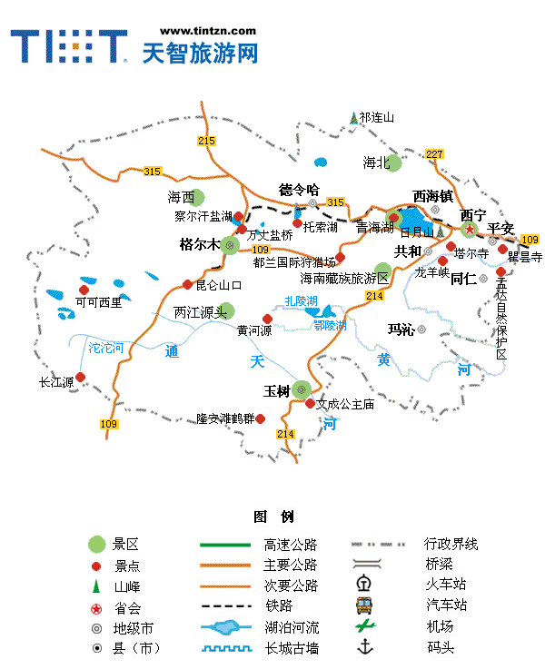

Slide 8
二、民俗风情
（一）饮食文化
青海各族饮食习俗各有不同。汉族大部分是从内地迁来的，饮食习俗基本与内地保持一致；青海省藏族长期过着游牧生活，主要牲畜是牦牛和羊。农作物以耐寒抗旱的青稞为主。藏族的食物主要是牦牛奶、牛羊肉、糌粑等。

Slide 9
（二）民间艺术
青海独特的地理位置以及各民族交融的悠久历史，形成了独具特色、底蕴深厚的高原民间艺术文化。主要代表有热贡艺术、土族盘绣、寺院的石雕、面具、木版画、刺绣、剪纸、皮影、农民画等也有着浓郁的青海地方特色。

Slide 10
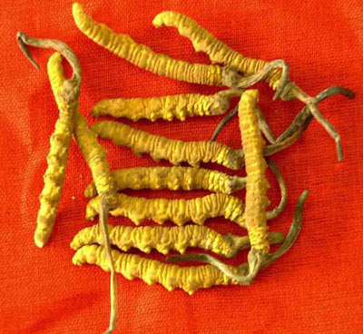
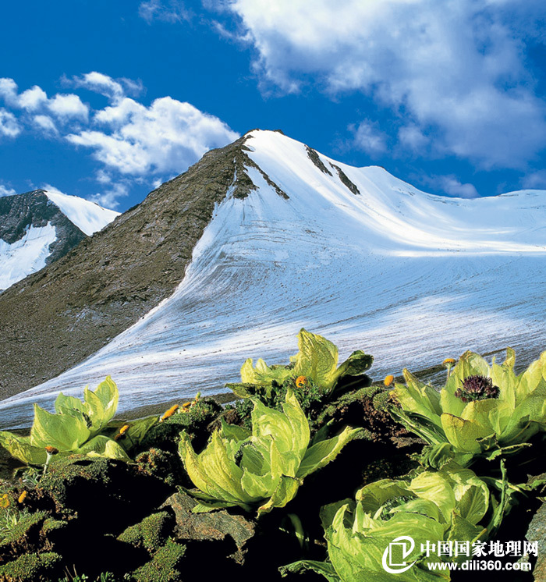
（三）地方特产
青海物产丰富，特产主要有青稞酒、冬虫夏草、贝母、鹿茸、雪莲、黑枸杞、红景天、秦艽、人参果、西宁大黄、五香咖喱牛奶干、沙果、旱獭皮、藏刀等。

Slide 11
三、主要旅游城市及景区
（一）西宁
西宁位于青藏高原东北部的湟水谷地，四周群山环抱，湟水蜿蜒其中，扼青藏高原的东方门户，兰青、青藏铁路在此交接，青藏公路由此伸延。西宁是座有 2000多年历史的古城，境内名胜古迹颇多，现存的主要有清真大寺、塔尔寺和北山寺等著名旅游点。

Slide 12
1.东关清真大寺
清真大寺位于西宁市东关东大街，始建于明洪武年间，历经几代修葺扩建，规模日臻宏大，成为青海最大的清真寺，也是西宁规模最大、保存最完整的古代建筑。

Slide 13
2.塔尔寺
塔尔寺位于西宁西南的湟中县鲁沙尔镇，距西宁约30千米，为纪念黄教鼻祖宗喀巴而建，是黄教六大寺院之一。塔尔寺是我国西北部地区的佛教中心，也是藏、蒙等喇嘛教众朝觐的圣地，在全国和东南享有盛名。

Slide 14
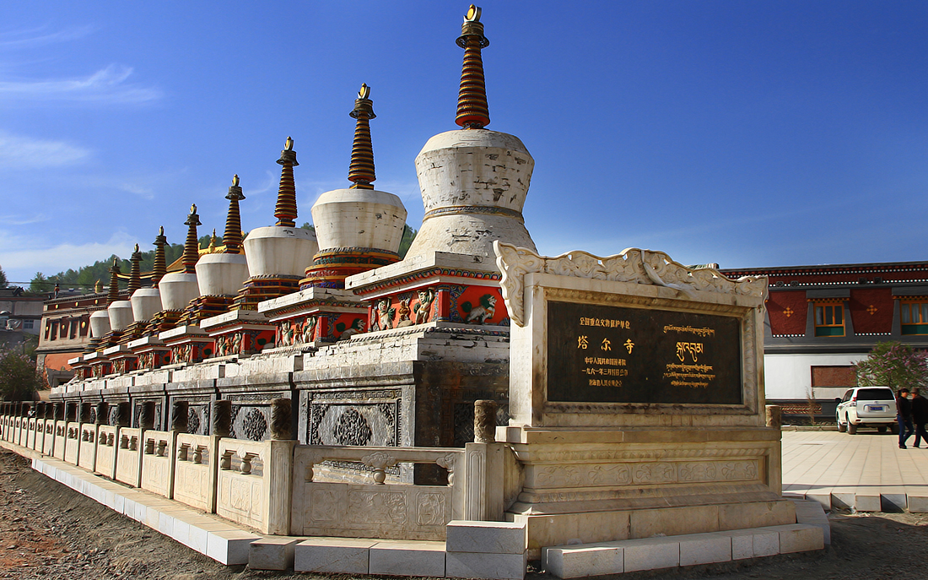

Slide 15
（二）青海湖
青海湖是我国最大的湖泊，也称“西海”，面积4583平方千米，湖面宽阔，一碧万顷，湖中有5个小岛，其中鸟岛最引人注目。每年的3月下旬后，栖息的候鸟众多，有10万多只，其中有斑头雁、天鹅、鱼鸥、秋沙鸭等，成为鸟的世界。

Slide 16
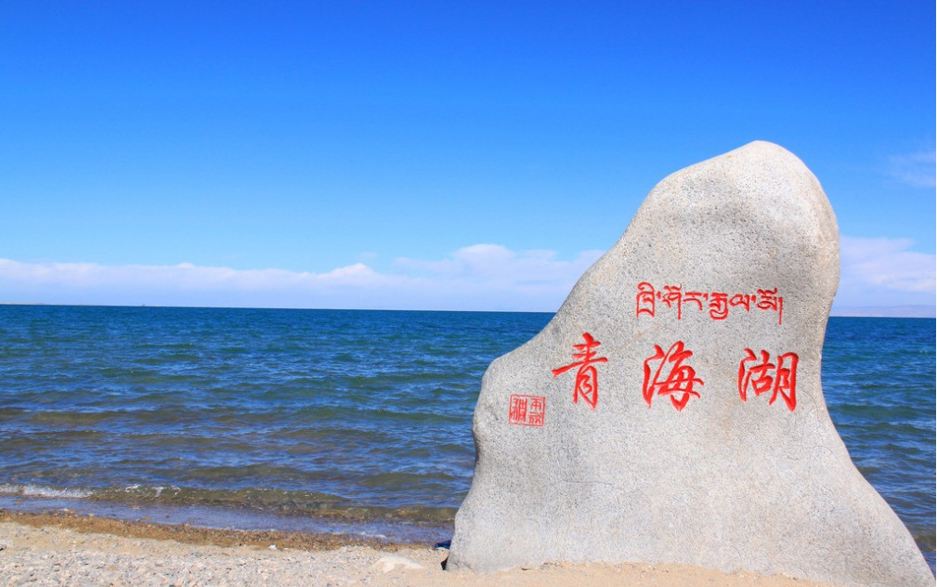

Slide 17
（三）日月山
日月山位于青海湖东侧，蒙古语称“纳喇萨喇”，即太阳和月亮之意。因山体呈现红色，古代称为“赤岭”。日月山，历来是内地赴西藏大道的咽喉。早在汉、魏、晋以至隋、唐等朝代，都是中原王朝辖区的前哨和屏障。故有“西海屏风”、“草原门户”之称。

Slide 18
（四）金银滩
金银滩位于青海省海北藏族自治州，金银滩草原牧草肥美、牛羊肥壮，人们以金银遍地形容这片美丽而富饶的土地，故得名“金银滩”。金银滩草原拥有著名的金滩、银滩大草原，是世界名曲《在那遥远的地方》的诞生地；这里还曾是鲜为人知的神秘禁区，它孕育了新中国第一颗原子弹、氢弹，是中国第一个核武器研制基地。

Slide 19
（五）察尔汗盐湖
“察尔汗”是蒙古语，意为“盐泽”。察尔汗盐湖位于青海西部的柴达木盆地，是中国最大的盐湖，也是世界上最著名的内陆盐湖之一，

Slide 20
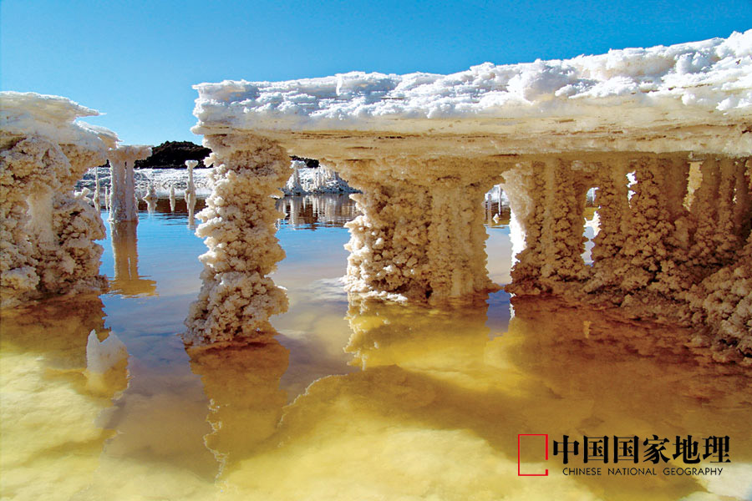
察尔汗盐湖

Slide 21
（六）茶卡盐湖
茶卡盐湖也叫茶卡或达布逊淖尔，“茶卡”是藏语，意即盐池；“达布逊淖尔”是蒙古语，也是盐湖之意。茶卡盐湖位于青海省海西蒙古族藏族自治州乌兰县茶卡镇附近。在茶卡盆地的南面有鄂拉山，北面青海南山，与青海湖相隔。

Slide 22
（七）可可西里自然保护区
可可西里自然保护区位于青海西南部的玉树藏族自治州境内，是中国建成的面积最大，海拔最高，野生动物资源最为丰富的自然保护区之一。青海可可西里国家级自然保护区主要是保护藏羚羊、野牦牛、藏野驴等珍稀野生动物、植物及其栖息环境。

Slide 23
四、主要旅游线路
（一）一路向北，草原与油菜花之旅（2天）
（二）环青海湖休闲之旅（2天）
（三）一路向南，黄河丹霞之旅（2天）

Slide 24
任务三 西藏自治区
一、旅游概况
西藏古称“蕃”，简称“藏”，自治区首府设在拉萨。西藏在唐宋时期称为“吐蕃”，清朝康熙年间起开始称“西藏”至今。
西藏旅游资源丰富，主要有以拉萨布达拉宫、大昭寺为代表的人文景观；以珠峰自然保护区、雅鲁藏布大峡谷、纳木错等为代表自然景观。

Slide 25
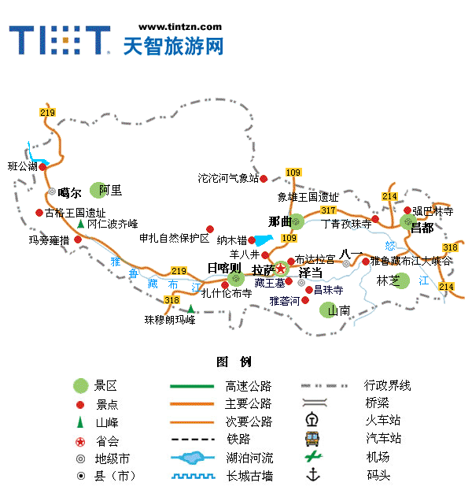

Slide 26
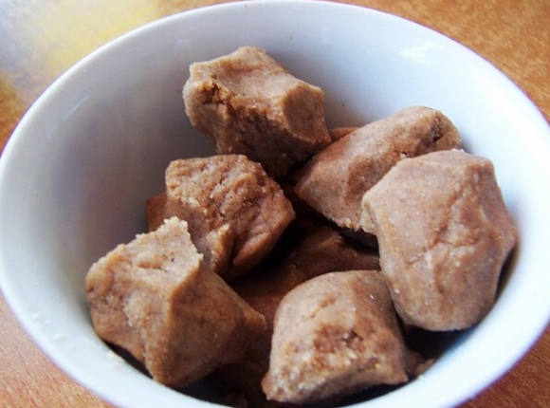
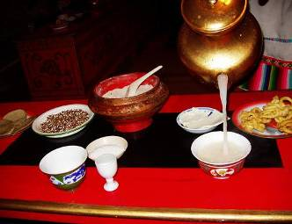
二、民俗风情
（一）饮食文化
藏餐，是人们对西藏及广大藏区菜点的统称，尤其是以拉萨藏餐为代表的藏族餐饮的总称。藏餐菜品不多，不分菜系、菜派，但不同地方的菜点风格各异。

Slide 27
（二）民间艺术
西藏民间艺术丰富多彩，内容与藏族文化密切相关。包括唐卡、藏戏、面具艺术、壁画、雕刻、服装、石刻、泥塑等方面。
（三）地方特产
西藏特产众多，主要有唐卡、藏香、藏刀、藏族服饰、西藏地毯、天珠、冬虫夏草、麝香、藏红花、雪莲花等。

Slide 28
三、主要旅游城市及景区
（一）拉萨
拉萨市是西藏自治区的首府，有“日光城”之称。藏语拉萨意为“圣地”。松赞干布统一西藏部落后就定都于此，已有1300多年的历史，古迹有布达拉宫、大昭寺、哲蚌寺、甘丹寺、色拉寺以及罗布林卡等。

Slide 29
1.布达拉宫
布达拉宫坐落于拉萨市区西北玛步日山上，是世界上海拔最高，集宫殿、城堡和寺院于一体的宏伟建筑，也是西藏最庞大、最完整的古代宫堡建筑群。布达拉宫主体建筑为白宫和红宫。白宫，是达赖喇嘛的冬宫，也曾是原西藏地方政府办事机构所在地。

Slide 30
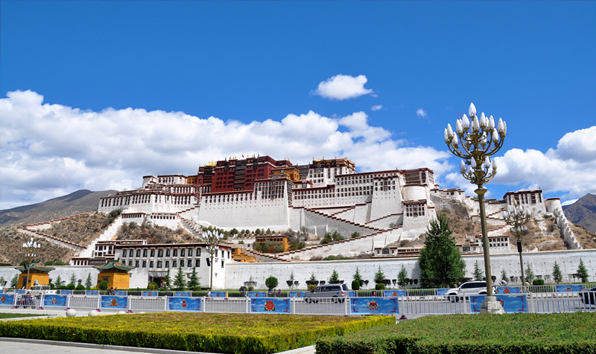

Slide 31
2.罗布林卡
罗布林卡位于拉萨市西郊，是历代达赖喇嘛的避暑夏宫，藏语罗布林卡为“珍珠花园”之意。罗布林卡始建于18纪，以后陆续增建。全园占地约36万平方米，现辟为人民公园。

Slide 32
3.大昭寺
大昭寺位于拉萨市中心，是西藏佛教朝拜圣地，为拉萨最古老建筑之一。相传始建于公元7世纪唐朝初期，是藏王松赞干布为纪念文成公主入藏和在西藏宣扬佛教而兴建的第一座庙宇，以建筑精美、塑像壁画生动而著称。

Slide 33
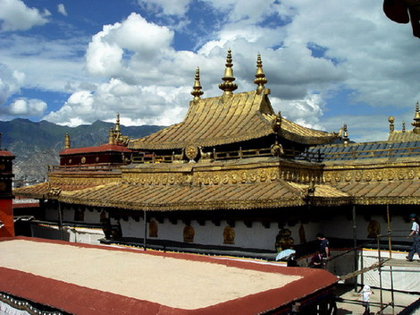

Slide 34
4.哲蚌寺
哲蚌寺位于拉萨西北5千米的山坡上，明永乐十四年（公元1416年）由喇嘛教格鲁派（黄教）创始人宗喀巴的门徒兴建，是喇嘛教最大的寺院，也是国内僧侣最多的佛殿。哲蚌寺、甘丹寺和色拉寺合称为拉萨三大寺。寺内有教学、教仪、教务、杂务等部，并设有扎仓。

Slide 35
5.羊八井
羊八井，即羊八井镇，位于拉萨市西北91公里的当雄县境内，海拔4300米，面积约100多平方公里。羊八井北临念青唐古拉山，四面山顶终年白雪皑皑。进入盆地后，整个大地被热气弥漫，蒸气灼人。

Slide 36
（二）日喀则
日喀则坐落在雅鲁藏布江与年楚河交汇处，是西藏第二大城市。这里土地肥沃，农牧业发达，历来是西藏的粮仓和农牧产品集散地。日喀则是后藏中心，历史文化名城，为历代班禅的驻留之所，名胜古迹以扎什伦布寺、夏鲁寺最为著名。

Slide 37
1.扎什伦布寺
扎什伦布寺是后藏黄教的最大寺院，是班禅四世以后历代班禅举行宗教和政治活动的中心。寺院依山而建，错落有致，大经堂有释迦牟尼和八大弟子塑像及班禅的宝座，四壁有许多古老的壁画。

Slide 38
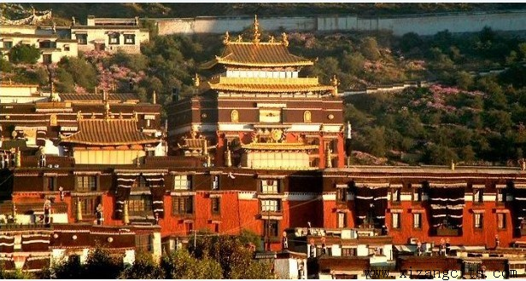

Slide 39
2.夏鲁寺
夏鲁寺位于日喀则东南20千米处，以藏汉结合的建筑风格闻名西藏，它是用藏式殿楼配以汉式宫殿楼阁式的琉璃砖瓦房顶，飞檐兽吻，加上木架斗拱支撑，两种不同建筑风貌融合得体，充分显示了藏汉兄弟民族的能工巧匠们亲密的协作关系。

Slide 40
（三）珠穆朗玛峰
珠穆朗玛峰是喜马拉雅山脉的主峰，为世界最高峰。位于中华人民共和国与尼泊尔边界上，它的北坡在中国青藏高原境内，南坡在尼泊尔境内，而顶峰位于中国境内。藏语中“珠穆”是女神的意思，“朗玛”是第三的意思。因为在珠穆朗玛峰的附近还有四座山峰，珠峰位居第三，所以称为珠穆朗玛峰。

Slide 41
（四）林芝
林芝是西藏自治区的一个地级市，古称工布。林芝位于西藏自治区东南部，雅鲁藏布江中下游，被称为西藏的江南，有世界上最深的峡谷——雅鲁藏布江大峡谷和世界第三峡谷帕隆藏布大峡谷。

Slide 42
（五）纳木错
纳木错为藏语，蒙古语名称为“腾格里海”，都是“天湖”之意。纳木错是西藏的“三大圣湖”之一，是西藏最大的内陆湖，是世界上最高的大湖。

Slide 43
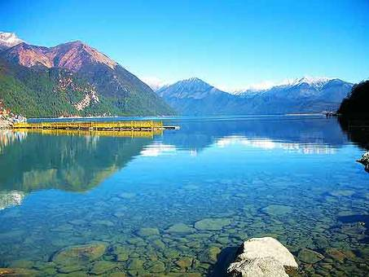
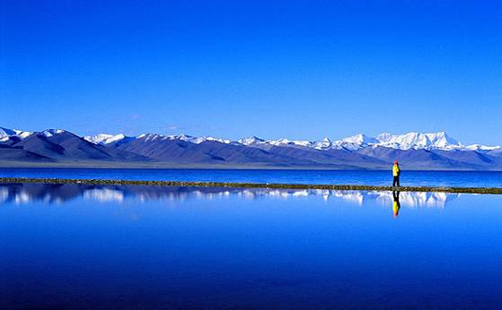
地球的眼泪——纳木错
Notes:
地球的眼泪

Slide 44
四、主要旅游线路
（一）拉萨、日喀则、纳木错四日游
（二）拉萨-林芝四日经典游
（三）青藏铁路六日游

Slide 45
Notes:
昆明到拉萨，国道214

